Slide 1

5장. EL & JSTL
EL / JSTL

Slide 2
EL(Expression Language)
EL 언어란?
MVC 패턴에 따라 뷰(view) 역할을 수행하는 JSP를 더욱 효과적으로 만들려는 목적으로 개발(개발 배경 : 코드와 태그가 섞여서 복잡해짐)
JSP 페이지에서 자바 코드를 직접 쓰지 않고, 간단한 표현식으로 데이터(변수, 객체, 속성 등)를 접근할 수 있게 해주는 기능을 한다.
JSP 2.0부터 도입
${...} 구문을 사용
JSP 내에서 자바 코드(<% ... %>)를 최소화하고, 보기 쉽게 데이터를 표현하는 목적
JSP 내장 객체(request, session, application 등)에 담긴 속성 값을 쉽게 꺼낼 수 있음

Slide 3
EL(Expression Language)
EL 언어의 사용
JSP의 데이터를 표현할 때 스크립트릿<% %>이나 표현식 <%= %>을 대체하기 위해 사용되는 언어이다.
<jsp:useBean id=“test” class=“TestBean” />
<%= test.getName()>
${test.name}
표현 언어는 $로 시작한다.
모든 내용은 ‘{표현식}’과 같이 표기한다.
표현식에는 기본적으로 변수 이름, 혹은 ‘객체_이름.멤버 변수_이름’ 구조
표현식에는 기본적인 연산을 할 수 있다.

Slide 4
EL 언어
표현 언어 사용 연산자
산술 연산자
연산자 | 기 능 | 연산자 | 기능
+ | 더하기 | - | 빼기
* | 곱하기 | / | 몫
% | 나머지
비교 / 조건 연산자
연산자 | 기 능 | 연산자 | 기능
== 또는 eq | 같다 | != 또는 ne | 같지 않다.
< 혹은 lt | 좌변이 우변보다 작다. | > 혹은 gt | 좌변이 우변보다 크다
<= 혹은 le | 좌변이 우변보다 같거나 작다. | >= 혹은 ge | 좌변이 우변보다 크거나 같다
a ? x : y | a가 참이면 x, 거짓이면 y를 반환한다.

Slide 5
EL 언어
표현 언어 사용 연산자
논리 연산자
연산자 | 기 능
&& 또는 and | AND 연산
|| 또는 or | OR 연산
! 또는 not | NOT 연산
empty 연산자
연산자 | 기 능
empty <값> | <값>이 null 이거나 빈 문자열이면 true 를 반환 ${empty param.n}

Slide 6
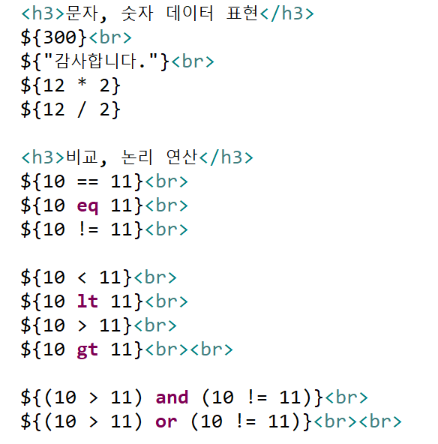
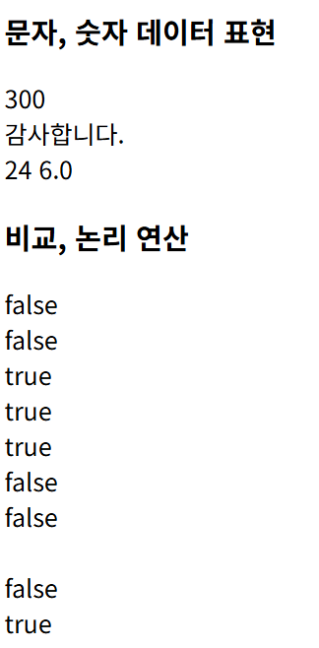
EL 언어
표현 언어 실습
el/el01.jsp

Slide 7
MVC와 EL 언어
EL 언어 사용 내장 객체(데이터 저장소)
내장 객체 | 기 능
request | request 영역의 생명 주기에서 사용되는 저장소
session | session 영역의 생명 주기에서 사용되는 저장소
application | application 영역의 생명 주기에서 사용되는 저장소

Slide 8
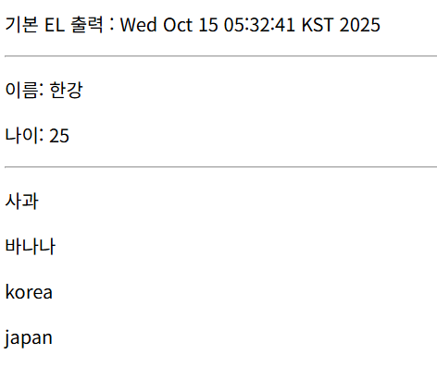
EL 언어
표현 언어 실습

Slide 9
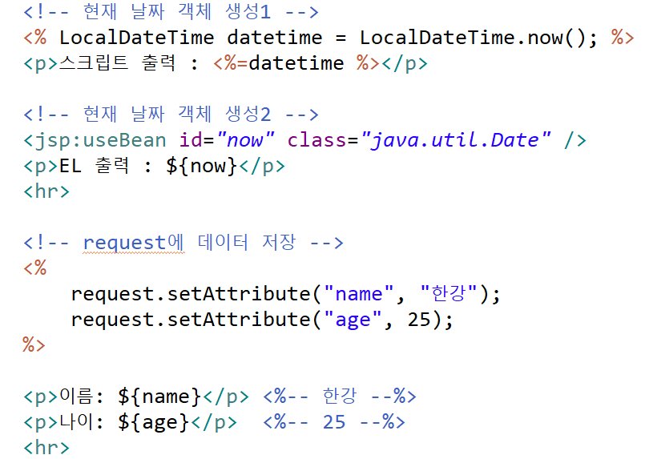
EL 언어
표현 언어 실습
el/el02.jsp

Slide 10
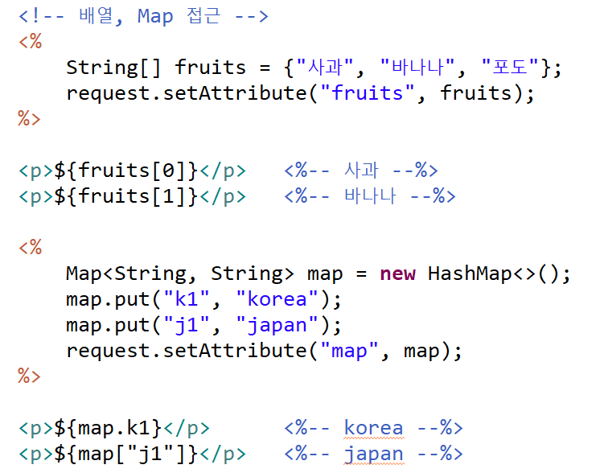
EL 언어
표현 언어 실습

Slide 11
JSTL(JSP 표준태그 라이브러리)
JSTL(Jsp Standard Tag Library)
JSTL은 'JSP Standard Tag Library'의 약자로, JSP에서 자바 코드 대신 사용할 수 있는 표준 태그 라이브러리입니다.
JSTL을 사용하면 스크립틀릿(<% %>)과 같은 자바 코드를 JSP 페이지에서 제거하여 가독성을 높이고, 반복문, 조건문, 데이터베이스 연동 등 일반적인 작업을 태그 형태로 간편하게 처리할 수 있습니다.
핵심(Core), XML, I18N(국제화), 데이터베이스(SQL), 함수(Function) 라이브러리로 구성됨.
일반적으로 EL(Expression Language)과 함께 사용함

Slide 12
JSTL(JSP 표준태그 라이브러리)
JSTL 라이브러리별 URI 및 prefix
라이브러리 | URI | prefix
Core(핵심) | http://java.sun.com/jsp/jstl/core | c
I18N(데이터포맷) | http://java.sun.com/jsp/jstl/fmt | fmt
데이터베이스 | http://java.sun.com/jsp/jstl/sql | sql
함수 | http://java.sun.com/jsp/jstl/functions | fn

Slide 13
JSTL(JSP 표준태그 라이브러리)
JSTL이 제공하는 태그의 종류
태그 | 기능
Core 태그 | - 변수 선언, 삭제 등 변수와 관련된 작업 - if문 for문과 같은 제어기능 - URL 처리로 페이지 이동 기능
Formatting 태그 | - 문자열이나 컬렉션을 처리하는 함수 태그 - 숫자, 날짜, 시간 등을 형식화하는 기능 - 다국어 지원 기능을 제공
Functions 태그 | - 문자열을 처리하는 함수 제공

Slide 14
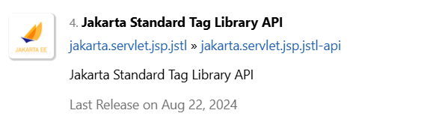
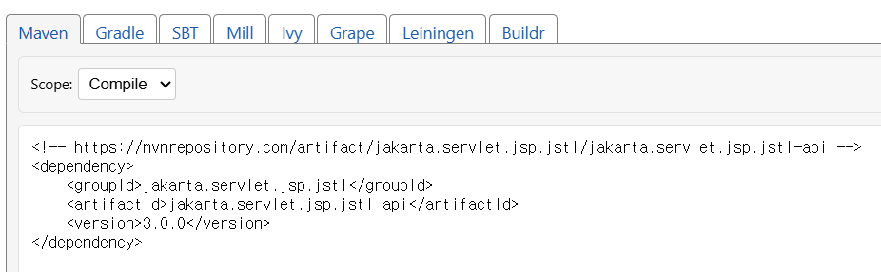
JSTL(JSP 표준태그 라이브러리)
JSTL(Jakarta Standart Tag Library) 설치
Maven Repository : https://mvnrepository.com/

Slide 15
Maven(메이븐)
Maven 이란?
복잡한 프로젝트의 소스를 체계적으로 컴파일하고 관련 라이브러리의 버전이나 종속성 관리를 쉽게 도와주는 tool(도구)이다.
2004년 아파치 프로젝트로 Maven(메이븐)이 출시되어 다수가 사용하는 자바 빌드 도구가 되었으며 특히 스프링 프레임워크 개발에서 기본 빌드 도구로 활용되고 있다.
2012년 Gradle(그래이들)이 출시되어 안드로이드 앱 개발의 기본 빌드 도구가 되었고, 스프링 프레임워크에서도 사용되고 있다.

Slide 16
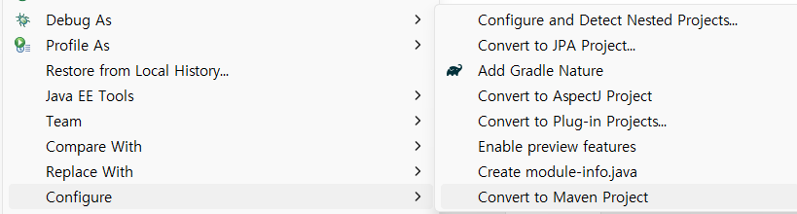
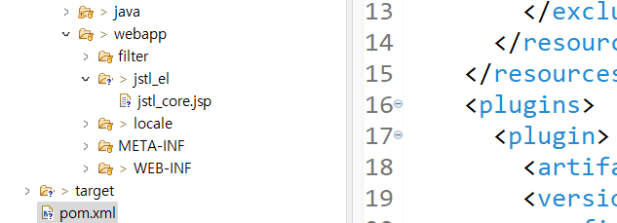
Maven 기반 프로젝트
프로젝트 > 우클릭 > configure > Convert to Maven Project
pom.xml 생성됨

Slide 17
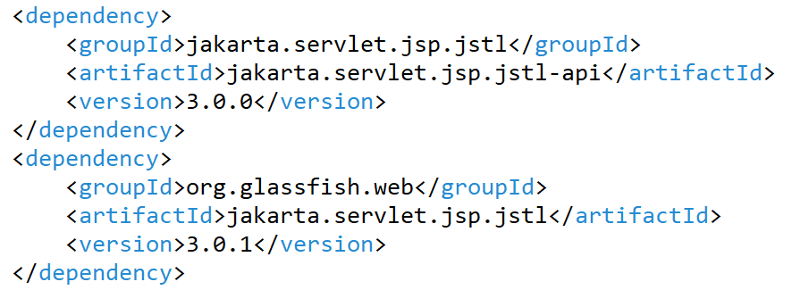
Maven 기반 프로젝트
1. pox.xml 에 <dependencies> 의존성 관리 (2개 추가)
2. 프로젝트 > 우클릭 > Maven > update project

Slide 18
JSTL(JSP 표준태그 라이브러리)
Core 태그의 종류
태그 | 설명
<c:set> | 사용할 변수를 설정
<c:if>~</c:if> | 조건문 처리
<c:forEach> | 반복문 처리
<c:choose> <c:when> <c:otherwise> </c:choose> | 다중 조건문 처리 <c:choose>의 서브 태그로 조건문이 참일 때 수행 <c:choose>의 서브 태그로 조건문이 거짓일 때 수행
<c:out> | 출력에 사용

Slide 19
JSTL(JSP 표준태그 라이브러리)
JSTL 태그 사용하기
<%@ taglib prefix=“태그 식별이름” uri=“태그 지원 URL” %>
<%@ taglib prefix=“c” uri=“jakarta.tags.core” %>
<c:if test="${조건식}">출력문</c:if> // 조건문
<c:choose> //다중 조건문
<c:when test=“${조건식1}”>본문 내용1</c:when>
<c:when test=“${조건식2}”>본문 내용2</c:when>
…..
<c:otherwise>본문내용<c:/otherwise>
</c:choose>

Slide 20
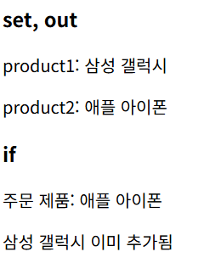
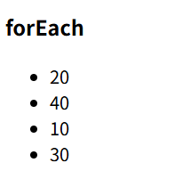
JSTL(JSP 표준태그 라이브러리)
JTSL 실습 예제

Slide 21
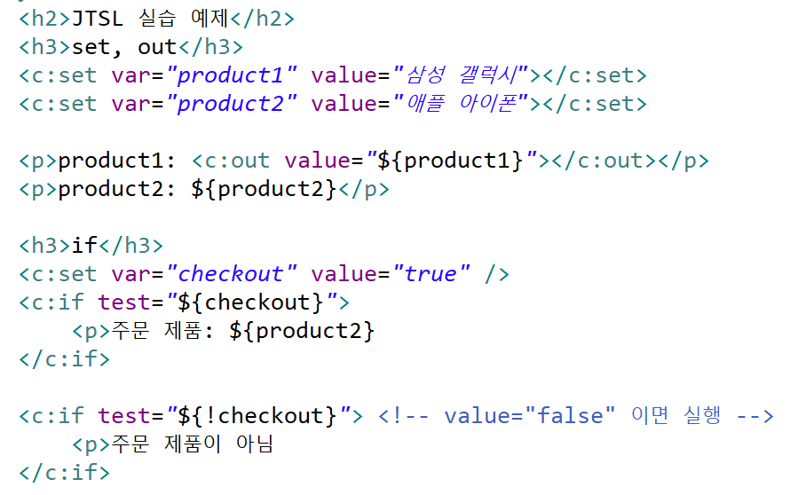
JSTL(JSP 표준태그 라이브러리)
JTSL 실습 예제

Slide 22
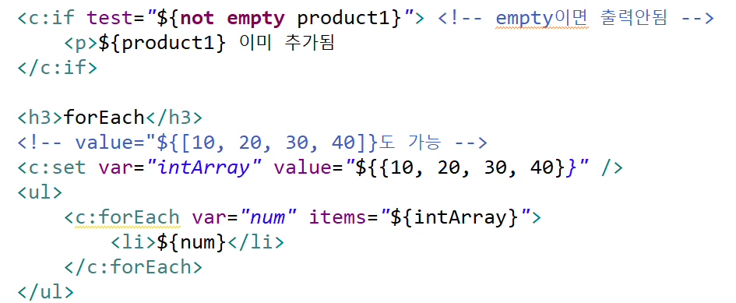
JSTL(JSP 표준태그 라이브러리)
JTSL 실습 예제

Slide 23
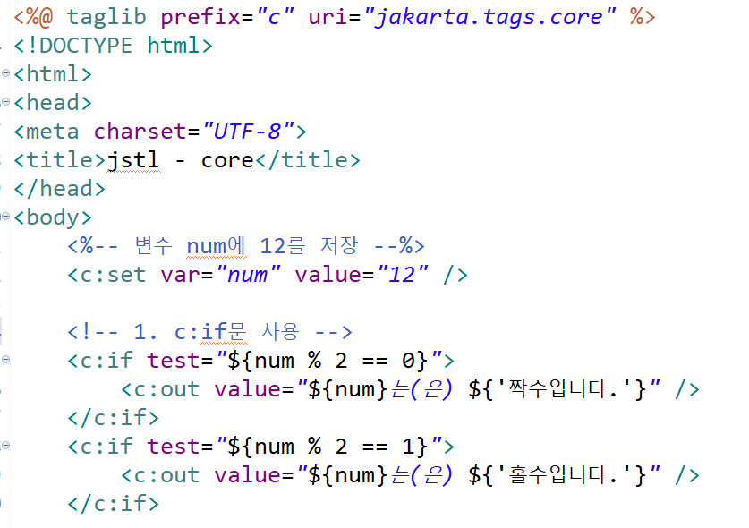
JSTL(JSP 표준태그 라이브러리)
짝수/홀수 판정

Slide 24
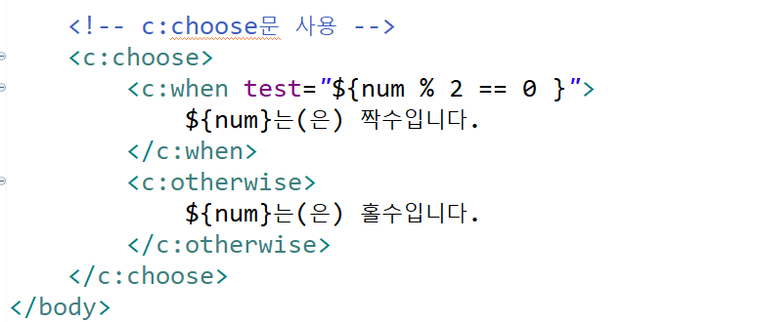
JSTL(JSP 표준태그 라이브러리)
짝수/홀수 판정

Slide 25
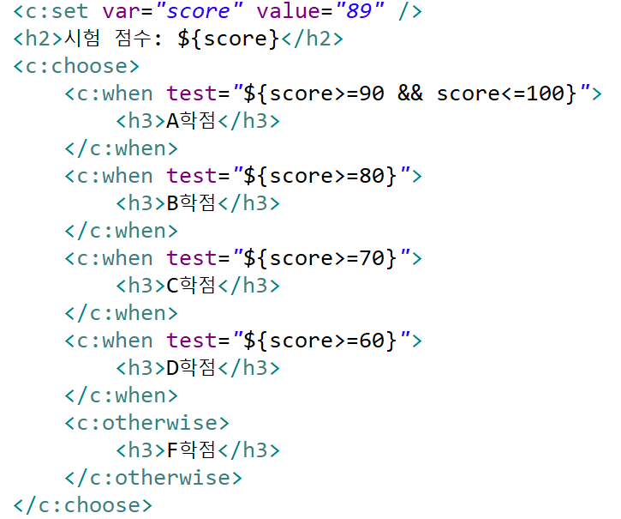

JSTL(JSP 표준태그 라이브러리)
학점 계산

Slide 26
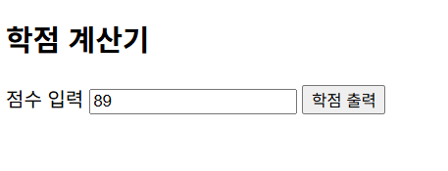
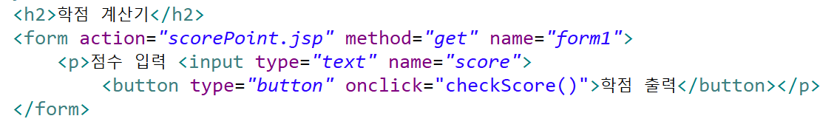
JSTL(JSP 표준태그 라이브러리)
학점 계산 - 사용자 입력 폼
scoreForm.jsp

Slide 27
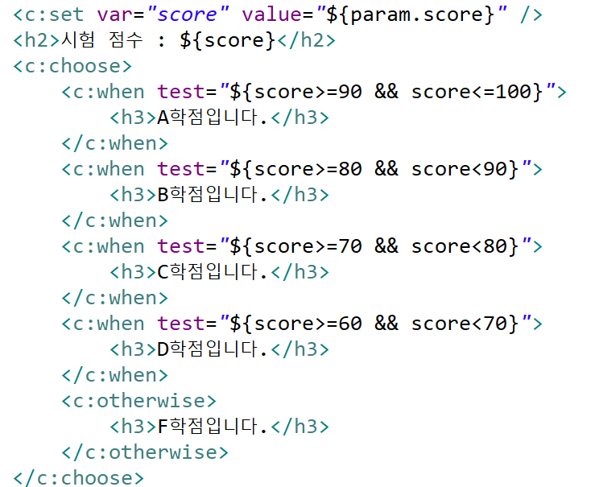
JSTL(JSP 표준태그 라이브러리)
학점 계산 - 사용자 입력 폼
scorePoint.jsp

Slide 28
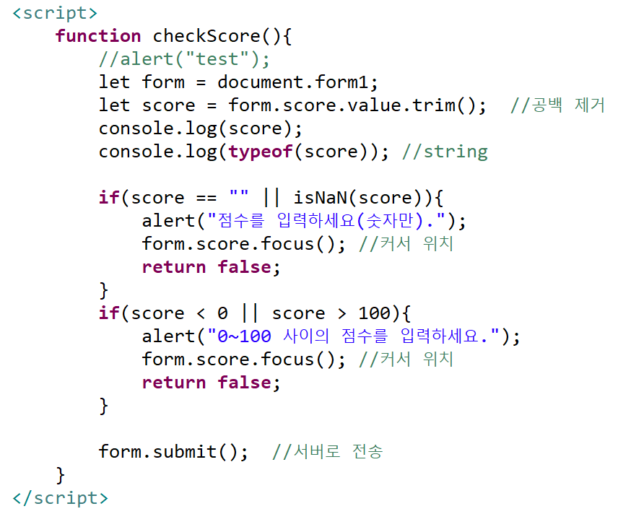
JSTL(JSP 표준태그 라이브러리)
학점 계산 – 유효성 검사(validation)

Slide 29

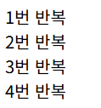
JSTL(JSP 표준태그 라이브러리)
반복문
<c:forEach var=변수이름” items=“반복할 객체이름”
begin=“시작값" end=＂마지막값“ step=“증가값”>
</c:forEach>
forEach.jsp

Slide 30
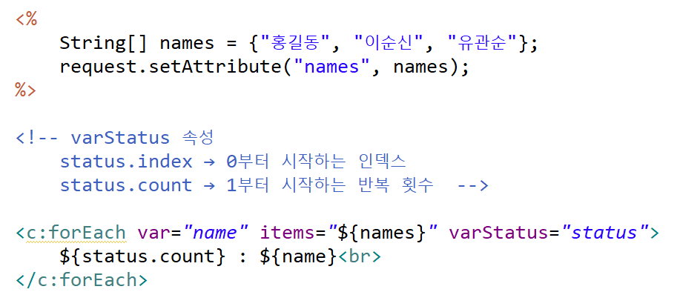
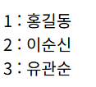
JSTL(JSP 표준태그 라이브러리)
반복문

Slide 31
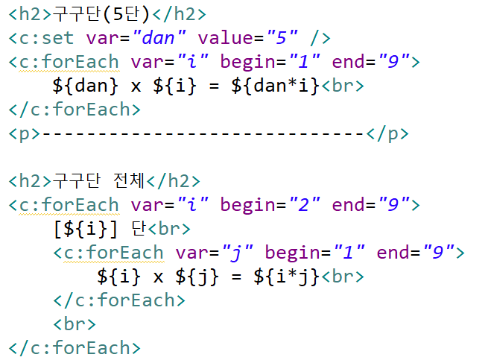
JSTL(JSP 표준태그 라이브러리)
반복문
gugudan.jsp

Slide 32
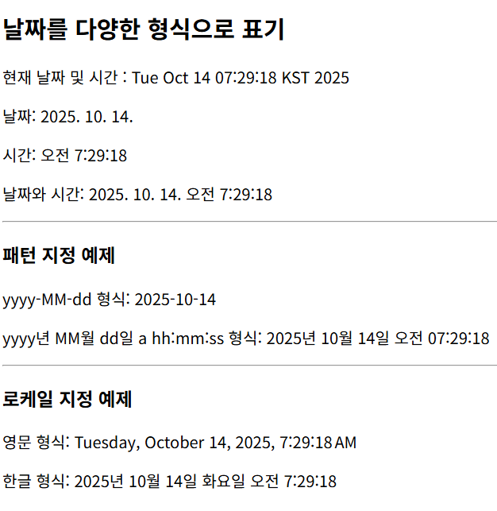
fmt 태그를 이용한 날짜/시간 표기
formatDate 태그 - 날짜 정보를 담고 있는 객체를 형식화하여 출력함
<%@ taglib uri=“jakarta.tags.fmt” % prefix=“fmt” >

Slide 33
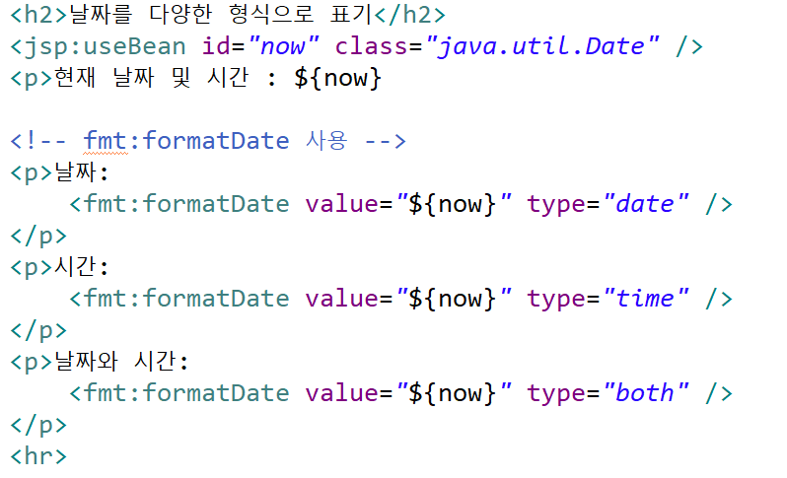
fmt 태그를 이용한 날짜/시간 표기
formatDate 태그
formatDate.jsp

Slide 34
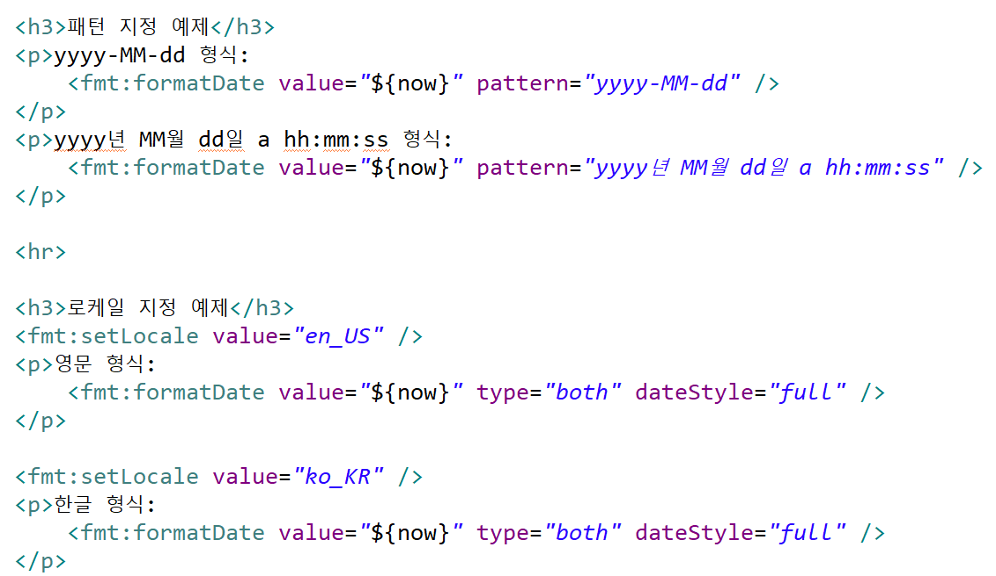
fmt 태그를 이용한 날짜/시간 표기
formatDate 태그

Slide 35
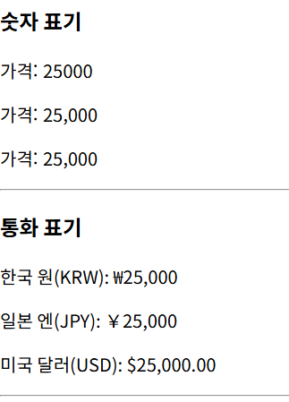
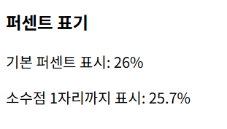
fmt 태그를 이용한 숫자 표기
formatNumber 태그
사용자의 로케일(Locale)에 따라 숫자를 다양한 형식으로 출력함

Slide 36
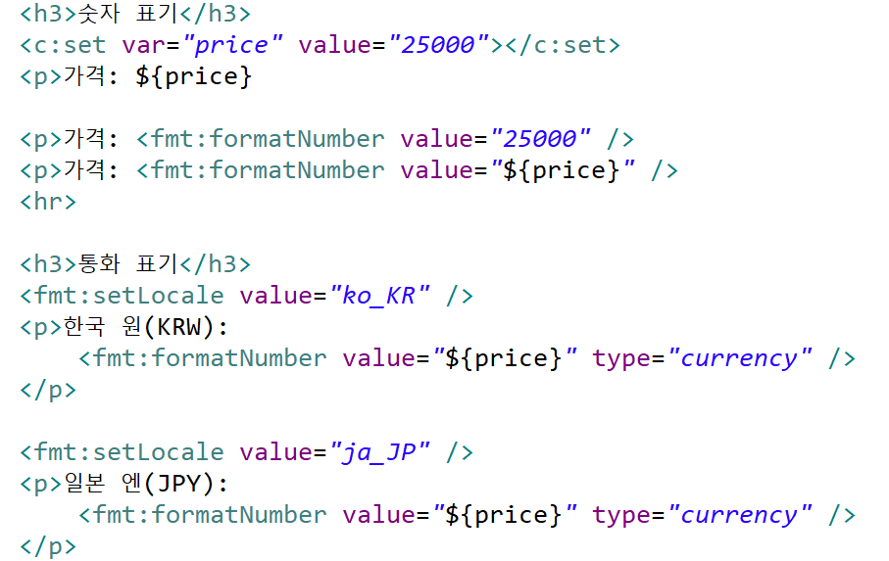
fmt 태그를 이용한 숫자 표기
formatNumber 태그
formatNumber.jsp

Slide 37
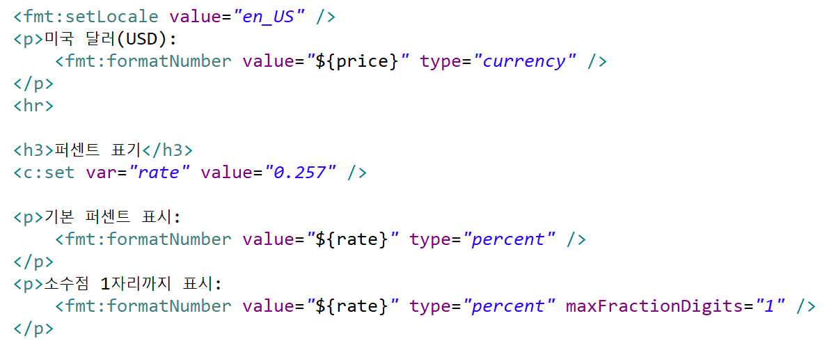
fmt 태그를 이용한 숫자 표기
formatNumber 태그
formatNumber.jsp

Slide 38
다국어 처리
다국어 처리
JSTL의 fmt 태그를 이용하면 언어별로 페이지를 따로 만들 필요 없이 아주 간단하게 다국어를 지원할 수 있다.
지역화는 사용 국가별 환경에서 특정 언어와 지역에 맞게 적합화 하는 것으로 L10n으로 표기
숫자, 날짜, 시간의 형식
화폐의 표시
키보드의 지원 등
국제화는 여러 국가에서 사용할 수 있도록 다국어를 지원하는 것으로 i18n으로 표기
유니코드의 사용이나 기존의 인코딩을 적절히 처리해야 한다.
날짜와 시간 표시, 지역의 달력, 숫자 표시등 사용자 설정을 지원해야 한다.

Slide 39
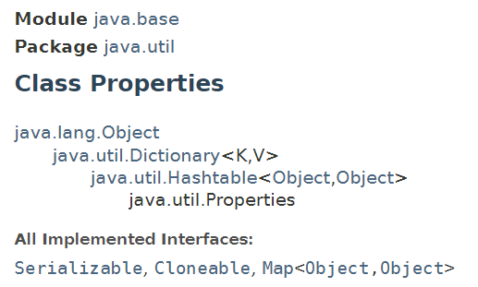
fmt 태그를 이용한 다국어 처리
다국어 처리
리소스 번들
리소스 번들은 메시지 처리 태그에서 사용하는 파일로 java.util.Properties 클래스에서 정의된 방법으로 확장자가 properties인 파일이 반드시 있어야 함
알파벳이나 숫자, 라틴 문자 외의 언어를 유니코드 값으로 표현한다.
*.properties 파일 | 설명
파일이름.properties | 기본 메시지일때 사용
파일이름_ko.properties | 한글 메시지일때 사용
파일이름_en.properties | 영어 메시지일때 사용

Slide 40
fmt 태그를 이용한 다국어 처리
주요 태그
setLocale 태그
setLocale 태그는 국제화 태그가 사용할 로케일을 설정하는 태그이다.
다국어를 지원하는 웹 페이지를 만들 때 리소스 번들인 *.properties 파일과 연계 사용함
<fmt:setLocale value=“언어 코드"/>
setBundle 태그
setBundle 태그는 사용할 리소스 번들을 설정하는 태그이다.
<fmt:setBundle basename=“리소스번들"/>
message 태그
message 태그는 bundle 태그에 설정한 리소스 번들에서 메시지를 읽어와 출력하는 태그이다.
<fmt:message key=“key 이름"/>

Slide 41
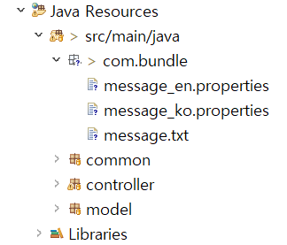


fmt 태그를 이용한 다국어 처리
사용자의 로케일에 따라 리소스 번들의 메시지 출력 실습
src 하위에 com.bundle 패키지 생성 > properties 파일 만들기
message.txt
message_en.properties
message_ko.properties

Slide 42
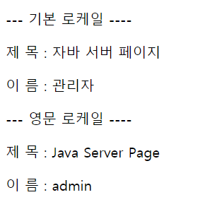
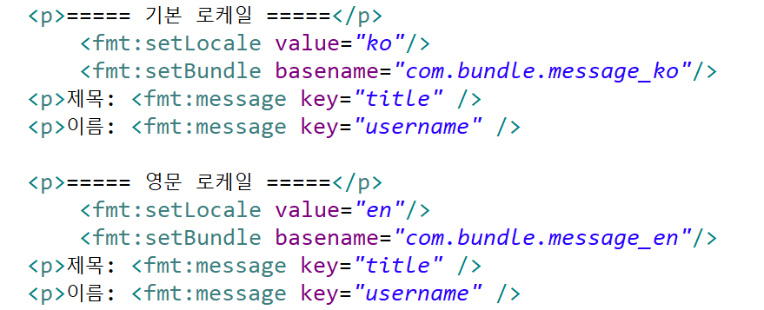
fmt 태그를 이용한 다국어 처리
사용자의 로케일에 따라 리소스 번들의 메시지 출력 실습
language01.jsp

Slide 43
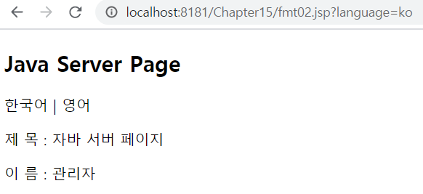
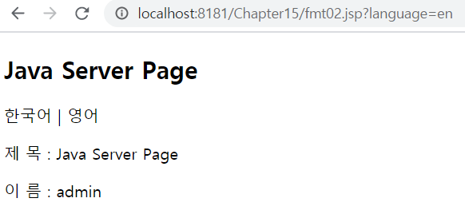
fmt 태그를 이용한 다국어 처리
한국어, 영어로 출력하기

Slide 44
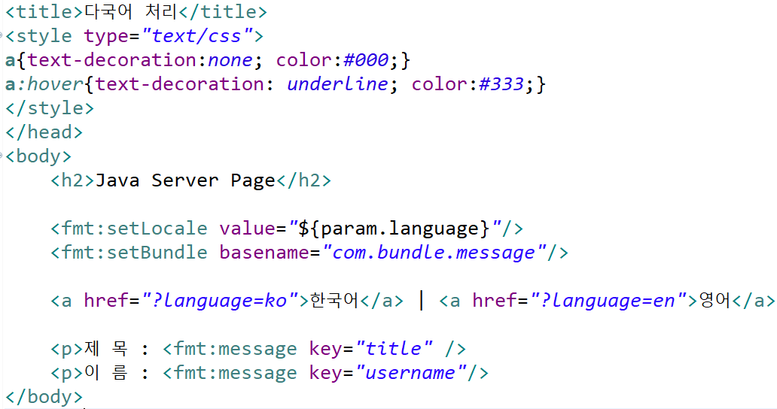
fmt 태그를 이용한 다국어 처리
한국어, 영어로 출력하기
language02.jsp

Slide 45
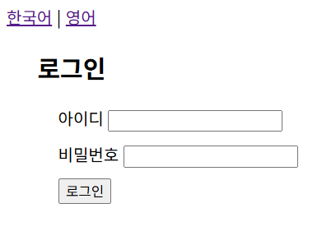
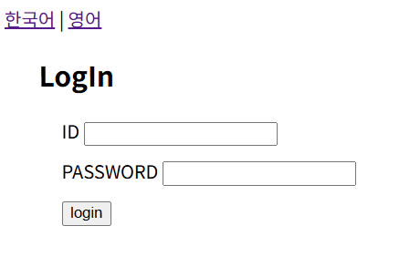
fmt 태그를 이용한 다국어 처리
실습 문제
loginForm.jsp

Slide 46
MVC란?
MVC란?
Model, View, Controller의 약자로 웹 애플리케이션을 비즈니스 로직, 프레젠테이션 로직, 데이터로 분리하는 디자인 패턴이다.
클라이언트의 요청 처리, 응답 처리, 로직 처리 부분을 모듈화한 구조이다.
요청
컨트롤러
모델
데이터베이스
클라이언트
응답
웹서버
뷰

Slide 47
MVC란?
MVC 구성 요소와 기능
Controller
서블릿이 컨트롤러의 역할을 한다.
클라이언트의 요청을 분석한다.
요청에 대해서 필요한 모델을 호출한다.
Model에서 처리한 결과를 보여주기 위해 jsp를 선택한다.
Model
데이터베이스 연동과 같은 비즈니스 로직을 수행한다.
DTO(VO)와 DAO클래스로 이루어져 있다.
View
JSP가 화면 기능을 담당한다..
Model에서 처리한 결과를 화면에 표시한다.

Slide 48
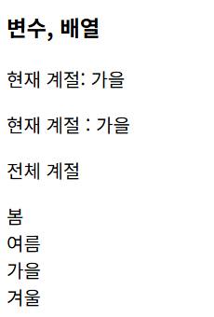
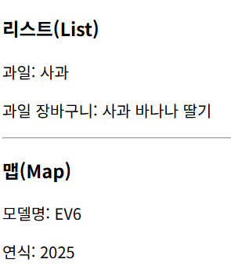
MVC 실습
MVC 실습

Slide 49
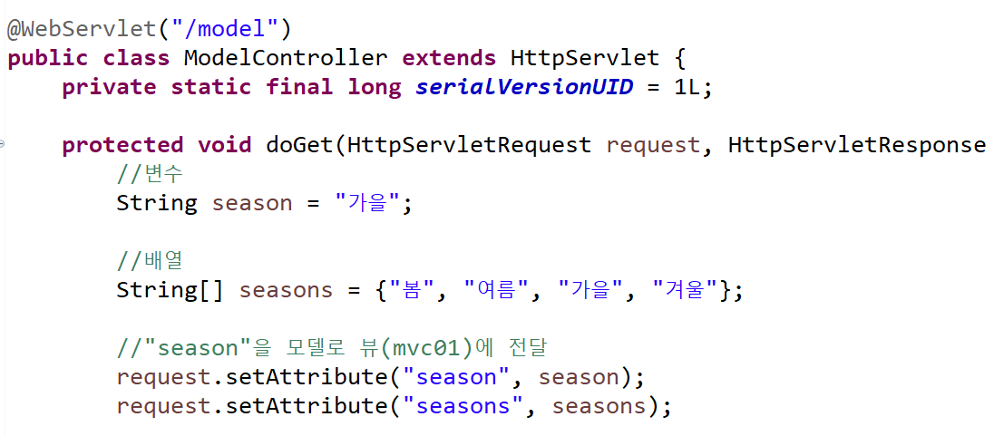
MVC 실습
컨트롤러(서블릿) – 모델을 만들어 뷰에 보내줌

Slide 50
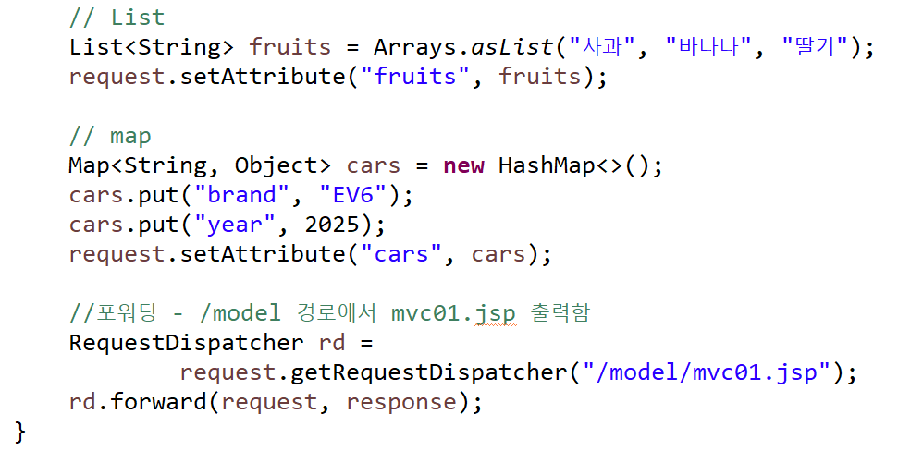
MVC 실습
컨트롤러(서블릿) – 모델을 만들어 뷰에 보내줌

Slide 51
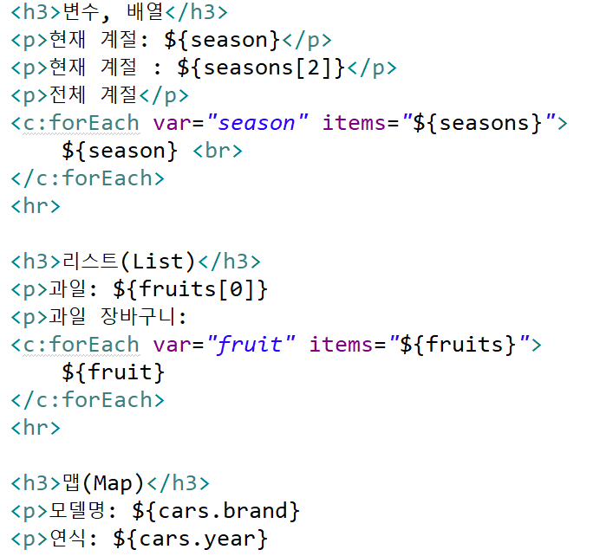
MVC 실습
뷰(mvc01.jsp)
/model/mvc01.jsp

Slide 52
MVC 실습
상품 출력 프로그램
프로그램 소스 목록
파일 이름 | 역 할
productList.jsp | 상품 목록을 출력하기 위한 jsp 파일
selProduct.jsp | productList에서 item을 선택하고 <확인> 버튼을 누르면 호출되는 jsp로 표현언어를 이용해 데이터 출력
ProductServlet.java | 컨트롤러 역할을 하는 서블릿으로 선택된 상품을 모델 데이터로 저장하여 뷰(selProduct.jsp)에 보내준다.

Slide 53
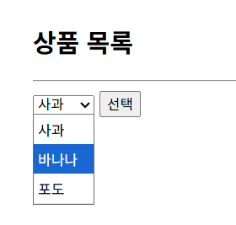
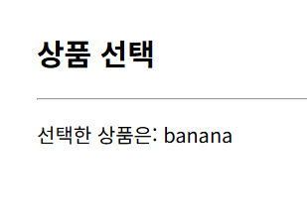
MVC 실습
상품 출력 프로그램

Slide 54
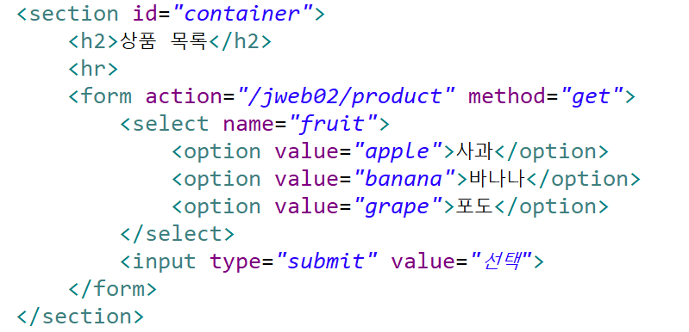
MVC 실습
상품 출력 프로그램

Slide 55
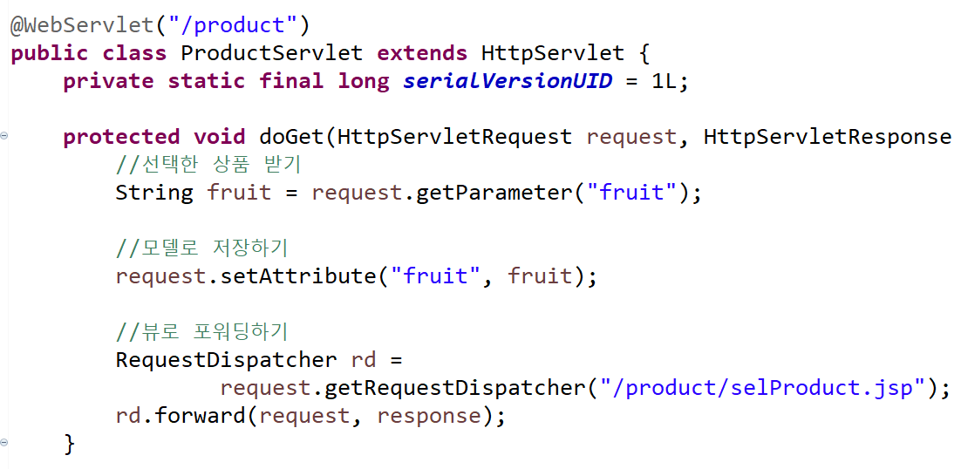
MVC 실습
상품 출력 프로그램
productServlet.java

Slide 56

MVC 실습
상품 출력 프로그램
selProduct.jsp

